Slide 1


PHÒNG GIÁO DỤC VÀ ĐÀO TẠO QUẬN LONG BIÊN Trường Mầm non Gia Thụy
ĐỀ TÀI
NBPB: Màu đỏ - Màu vàng
Lứa tuổi: 24- 36 tháng
Giáo viên: Nguyễn Thị Mùi

Slide 2
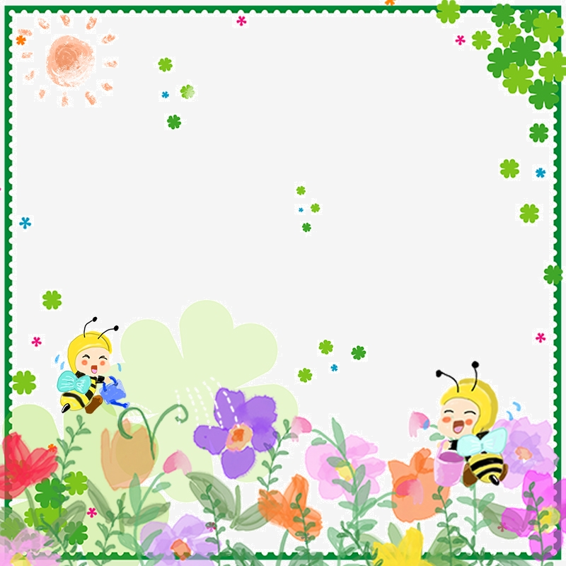
Mục đích – Yêu cầu
1. Kiến thức
Trẻ nhận biết, phân biệt được màu đỏ - màu vàng và phát âm đúng từ màu đỏ – màu vàng.
Trẻ nhận biết và gọi tên một số loại hoa như: hoa cúc, hoa hồng.
2. Kĩ năng
Rèn trẻ kĩ năng nhận biết phân biệt và gọi tên màu đỏ - màu vàng, phản xạ nhanh, chính xác.
- Rèn luyện kĩ năng quan sát và ghi nhớ có chủ định cho trẻ.
3. Thái độ:
- Trẻ có ý thức chăm sóc, giữ gìn bảo vệ các loài hoa.

Slide 3
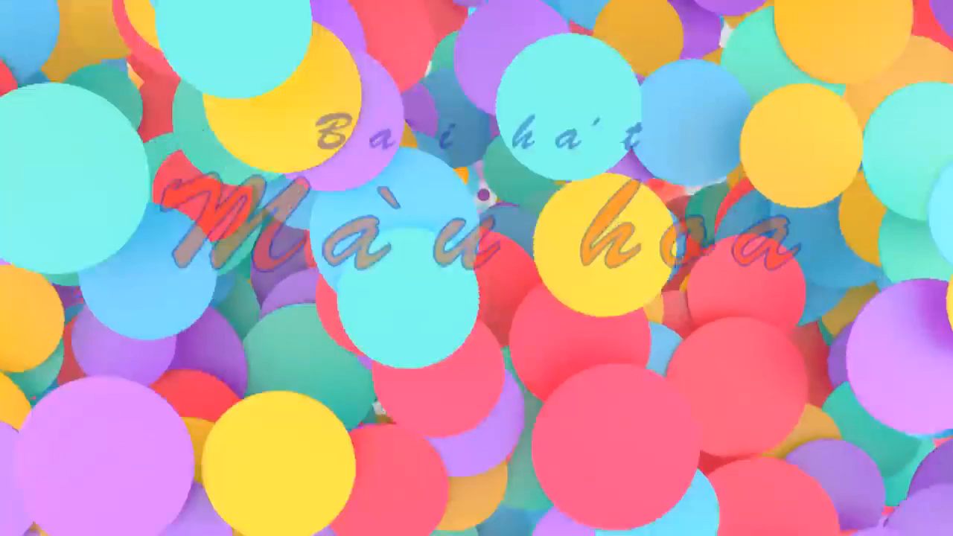

Slide 4
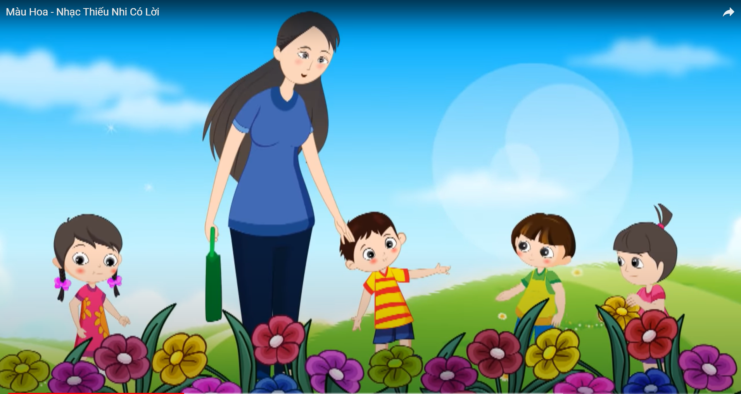

Slide 5
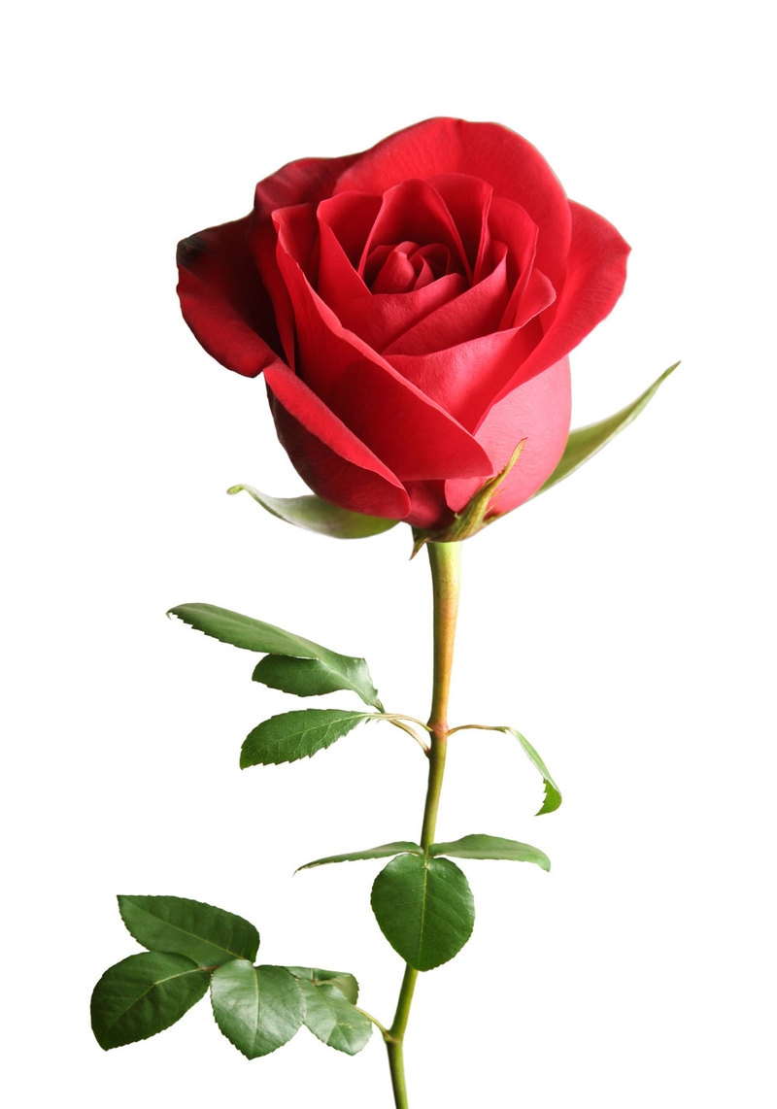
Bông hoa màu đỏ

Slide 6

Bông hoa màu vàng

Slide 7

Chiếc lá màu đỏ

Slide 8

Chiếc lá màu vàng

Slide 9
Thi xem ai nhanh

Slide 10

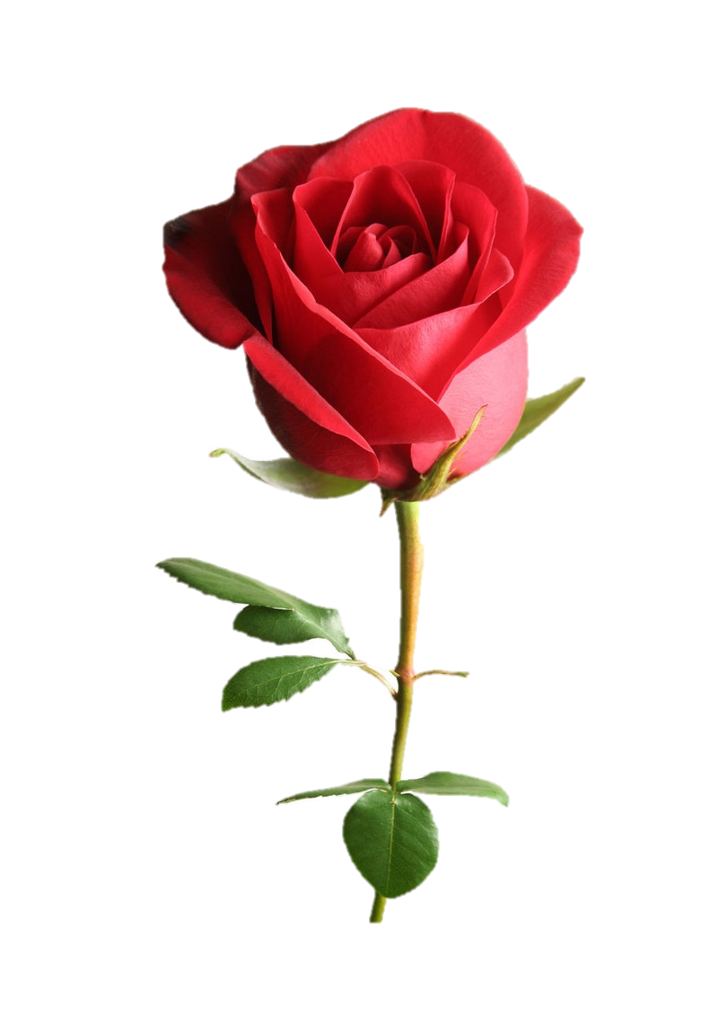
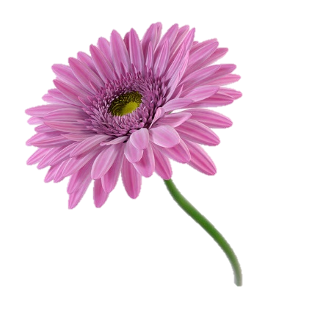

Slide 11


Slide 12


Slide 13


Slide 14
Bài học đến đây kết thúc rồi!
Xin chào tất cả các bé!

